Slide 1
«Вписанные и описанные окружности»
Выполнила: ученица 9 «В» класса
Кирьянова Нина

Slide 2
Цели и задачи
Главная цель моей работы – подробное изучение темы «Вписанные и описанные окружности».
Задачи:
  расширить свои знания по выбранной теме
  систематизировать их и освоить решение задач, казавшихся ранее сложными

Slide 3
Понятие окружности
А
E
D
r
О
В
C
Окружностью называется фигура, состоящая из множества всех точек плоскости, каждая из которых находится на данном расстоянии r от некоторой точки О этой плоскости.

Slide 4
Центральные и вписанные углы
Угол с вершиной в центре окружности называется центральным
Угол, вершина которого принадлежит окружности, а стороны пересекают окружность, называется вписанным
О
О

Slide 5
Вписанный угол измеряется половиной дуги окружности, на которую он опирается.
О

Slide 6
Центральный угол измеряется дугой окружности, на которую он опирается.
О

Slide 7
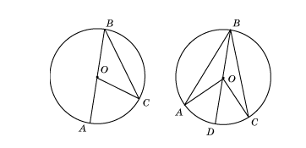
Теорема. Вписанный угол равен половине центрального угла, опирающегося на ту же дугу окружности.

Slide 8
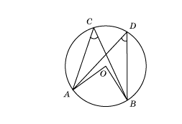
Теорема. Вписанные углы, опирающиеся на одну и ту же дугу окружности, равны.

Slide 9
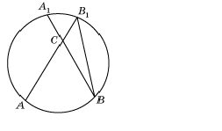
Теорема. Угол с вершиной внутри круга измеряется полусуммой дуг, на которые опираются данный угол и вертикальный с ним угол.

Slide 10
Теорема. В любой треугольник можно вписать одну и только одну окружность.
B
K
L
А
O
M
C
Лемма. Серединные перпендикуляры к сторонам любого треугольника пересекаются в одной точке.

Slide 11
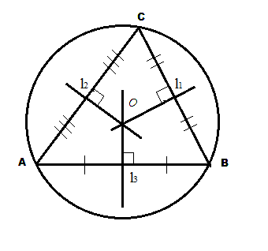
Теорема. Около любого треугольника можно описать одну и только одну окружность.

Slide 12
Формулы для вычисления площади треугольника
S этого треугольника вычисляется по формулам:
S = pr
S = r_{a} (p – a) = r_{b} (p – b) = r_{c} (p – c),
Где r_{a}, r_{b}, r_{c} – радиусы соответствующих вневписанных окруж-ностей.
A
b
c
R
r
B
C
a
p = (a+b+c)

Slide 13
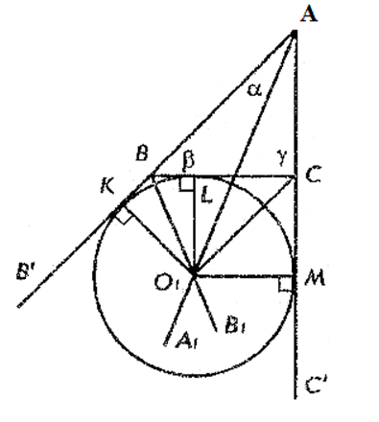
Теорема. Любой треугольник имеет три вневписанные окружности. Каждая сторона треугольника касается одной и только одной из этих окружностей.

Slide 14
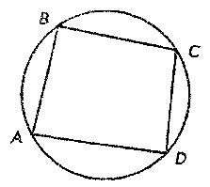
Теорема. Около выпуклого четырехугольника можно описать окружность тогда и только тогда, когда сумма противоположных углов этого четырехугольника равна 180 º.

Slide 15
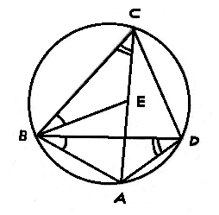
Теорема Птолемея. В четырехугольнике, вписанном в окружность, произведение диагоналей равно сумме произведений противоположных сторон.
Если прямые АС и ВD являются осями симметрии четырехугольника АВСD, то он – ромб, а так как он вписан в окружность, то четырехугольник АВСD – квадрат. В этом случае равенство непосредственно следует из теоремы Пифагора.
Рассмотрим общий случай и предположим, что АВD ≠ DВС, например АВD < DВС. От ВС отложим угол СВЕ, равный углу АВD, где Е – точка на отрезке СА. Т. к.
∆ СВЕ ~ ∆ DВА, то ВС · АD =
СЕ · ВD. Аналогично, ∆ АВЕ ~ ∆ DВС, поэтому АВ · СD = АЕ · ВD. Сложив эти два равенства и учитывая, что АЕ + ЕС = АС, получаем равенство
АС · ВD = АВ · СD + АD · ВС.

Slide 16
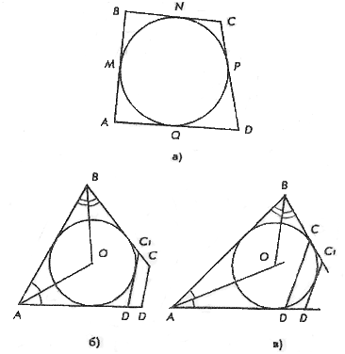
Теорема. В выпуклый четырехугольник можно вписать окружность тогда и только тогда, когда суммы его противоположных сторон равны.

Slide 17
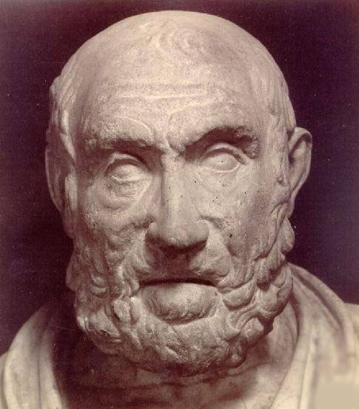
Из истории
Вписанный угол измеряется половиной дуги, на которую он опирается
Гиппократ Хиосский
(V в. до н. э.)

Slide 18
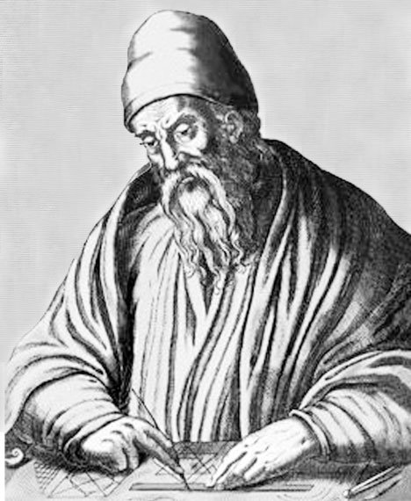
Евклид- древнегреческий математик
(родился в 330 году до н. э.)

Slide 19


вся дуга окружности радиуса R разделена на 4 большие и 4 малые части, которые чередуются одна за другой. Большая часть в два раза длиннее малой. Определить площадь восьмиугольника, вершинами которого являются точки деления дуги окружности.
A
M
Дано: окружность,
разделенная на 4
большие и 4 малые
части, радиус = R,
большая часть в два раза
длиннее малой.
Найти: S_{ABCDEKLM}
B
L
O
C
K
Решение:
Пусть ﮮBOC = x, ﮮAOB = 2x, тогда по условию 8x + 4x = 360°,
x = 30°, 2x = 60°, ﮮAOB = 60°, ﮮBOC = 30°
D
E
Ответ:

Slide 20
заключение
В процессе работы я расширила знания по теме «Вписанные и описанные окружности», рассмотрела поставленную мной цель, научилась решать усложненные задачи, казавшиеся ранее недоступными, изучила множество теорем, систематизировала знания по этой теме, и закрепила методы решения этих задач на практике.

Slide 21
Спасибо за внимание!

